Slide 1

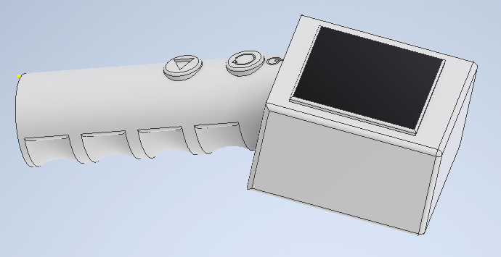

Usability & User Experience
Generelle Information: Matti Flettschinger, Samuel Dabisch, Dominic Vogt, Chris Streber, Florian Just

Slide 2
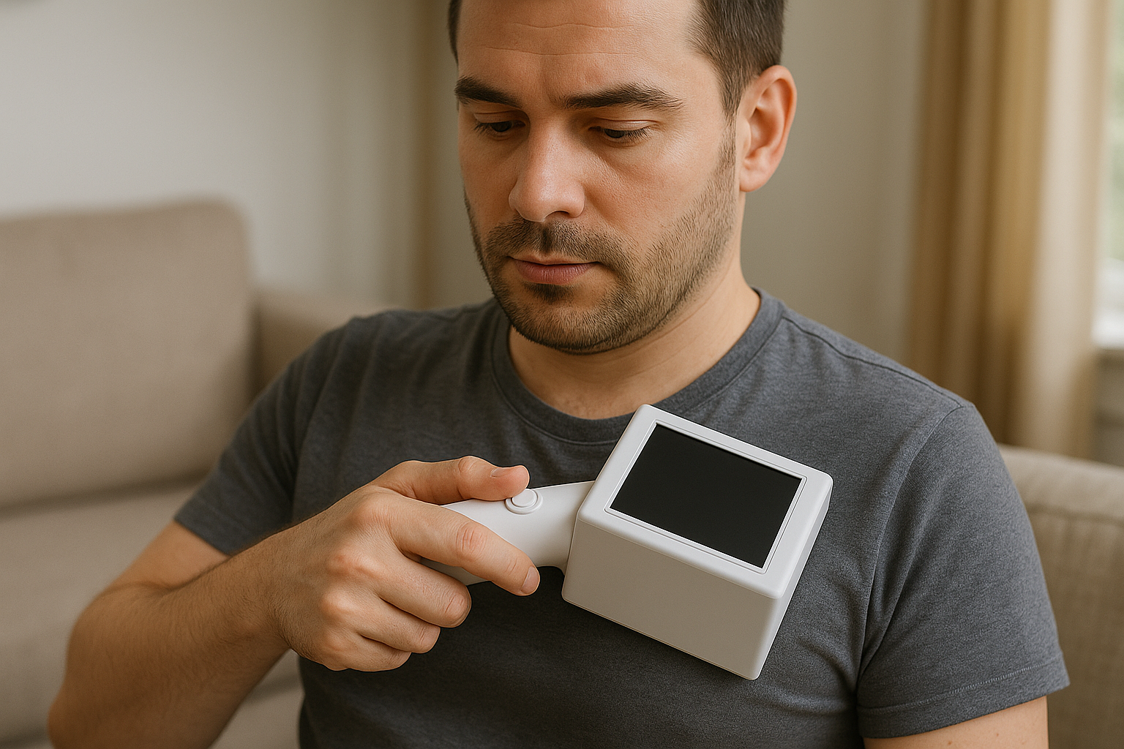
💡 Was ist unser Produkt?
Tragbares Gerät zur Lokalisierung und Auslesung von Implantaten
Ermöglicht eigenständige Nutzung im häuslichen Umfeld
Entlastet Ärzt:innen durch digitale Fernüberwachung
Unterstützt Patient:innen dabei, Kontrollen selbstständig und flexibel durchzuführen

Slide 3
Gliederung
Markt und Zielgruppenanalyse
Risikomanagment
Requirements
Usabitity Test
Erkenntnisse für den neuen Prototypen

Slide 4
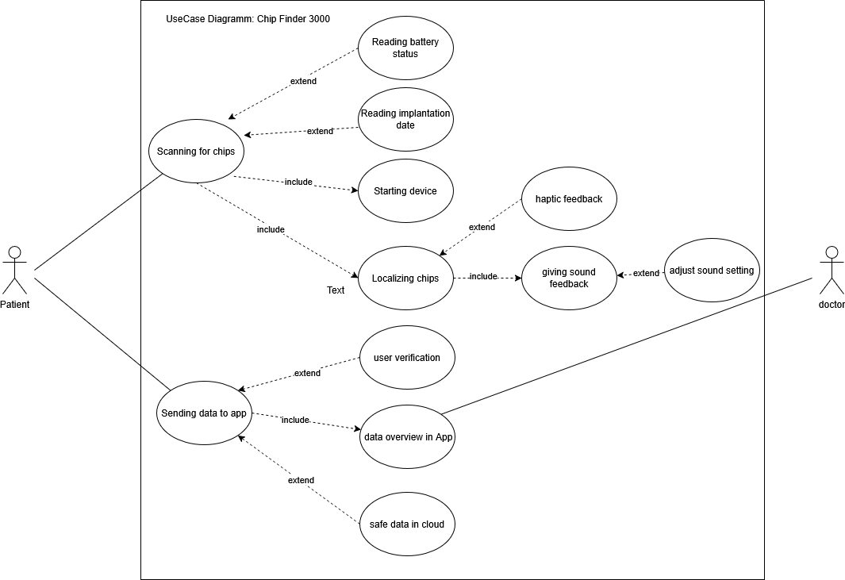
Usecase

Slide 5
PROJEKTÜBERBLICK / PROBLEMSTELLUNG
Immer mehr Menschen leben mit medizinischen Implantaten
Regelmäßige Kontrollen ➔ Arztbesuche
ZIEL:
Gerät, das Implantate lokalisiert & ausliest, direkt von zu Hause aus
→Ärzt*innen erhalten die Daten automatisch ➔ kontinuierliche Fernüberwachung
Notes:
Arztbesuche oft verbunden mit langen Wegen & Wartezeiten

Slide 6
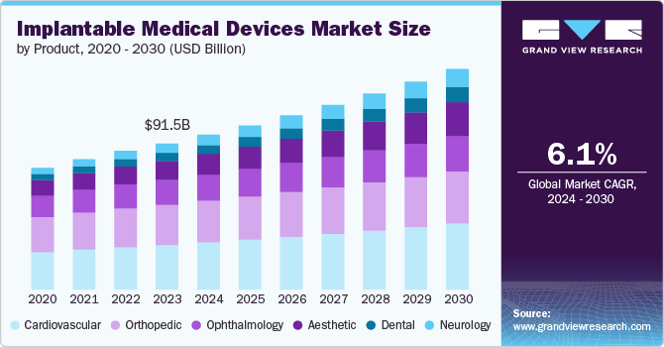
MARKTANALYSE
Steigende Anzahl chronisch erkrankter Menschen
Prognose:
Implantat-Markt wächst auf 138,1 Mrd. $ bis 2030
Trend zur Telemedizin & Home-Monitoring beschleunigt durch digitale Infrastruktur
Aktuelle Lösungen sind häufig nicht für Patient*innen direkt zugänglich
Quelle: Grand View Research, 2024
Notes:
Wachsende Relevanz durch demografischen Wandel

Slide 7
KONKURRENZANALYSE
Anbieter | System/Produkt | Nutzung durch Patient*innen | Heimgebrauch möglich | App Anbindung
Medtronic | CareLink Network | ❌ | ❌ | ❌ | Nur durch Klinikpersonal bedienbar
Biotronik | Home Monitoring | ⚠️ Eingeschränkt | ✅⚠️ Teilweise | ❌ | Gerät wird vom Arzt installiert → keine freie Kontrolle
Boston Scientific | LATITUDETMNXT | ❌ | ❌ | ❌ | Kliniklösung mit Fernüberwachung, kein direkter Zugriff
Unser Produkt | Chip-Finder 3000 | ✅ | ✅ | ✅ | Intuitive Selbstanwendung + ärztliche Anbindung

Slide 8
ZIELGRUPPENANALYSE
ZIELGRUPPE | MERKMALE & BEDÜRFNISSE
Ältere & chronisch erkrankte Personen 👵 | Einfache Bedienung Vermeidung von Arztbesuchen Eingeschränkte Mobilität
Technikaffine Nutzer*innen 👨‍💻 | Interesse an Gesundheitsdaten App-Anbindung Selbstkontrolle
Ärzt*innen & Klinik 👨‍⚕️ | Effiziente Fernüberwachung Zeitersparnis Reduktion von Routineterminen

Slide 9
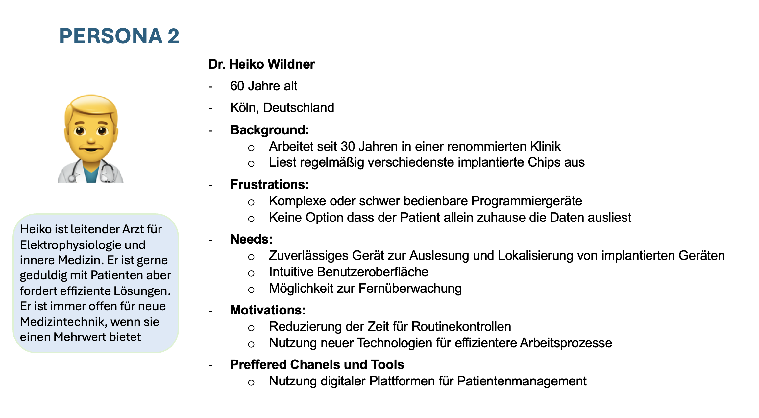
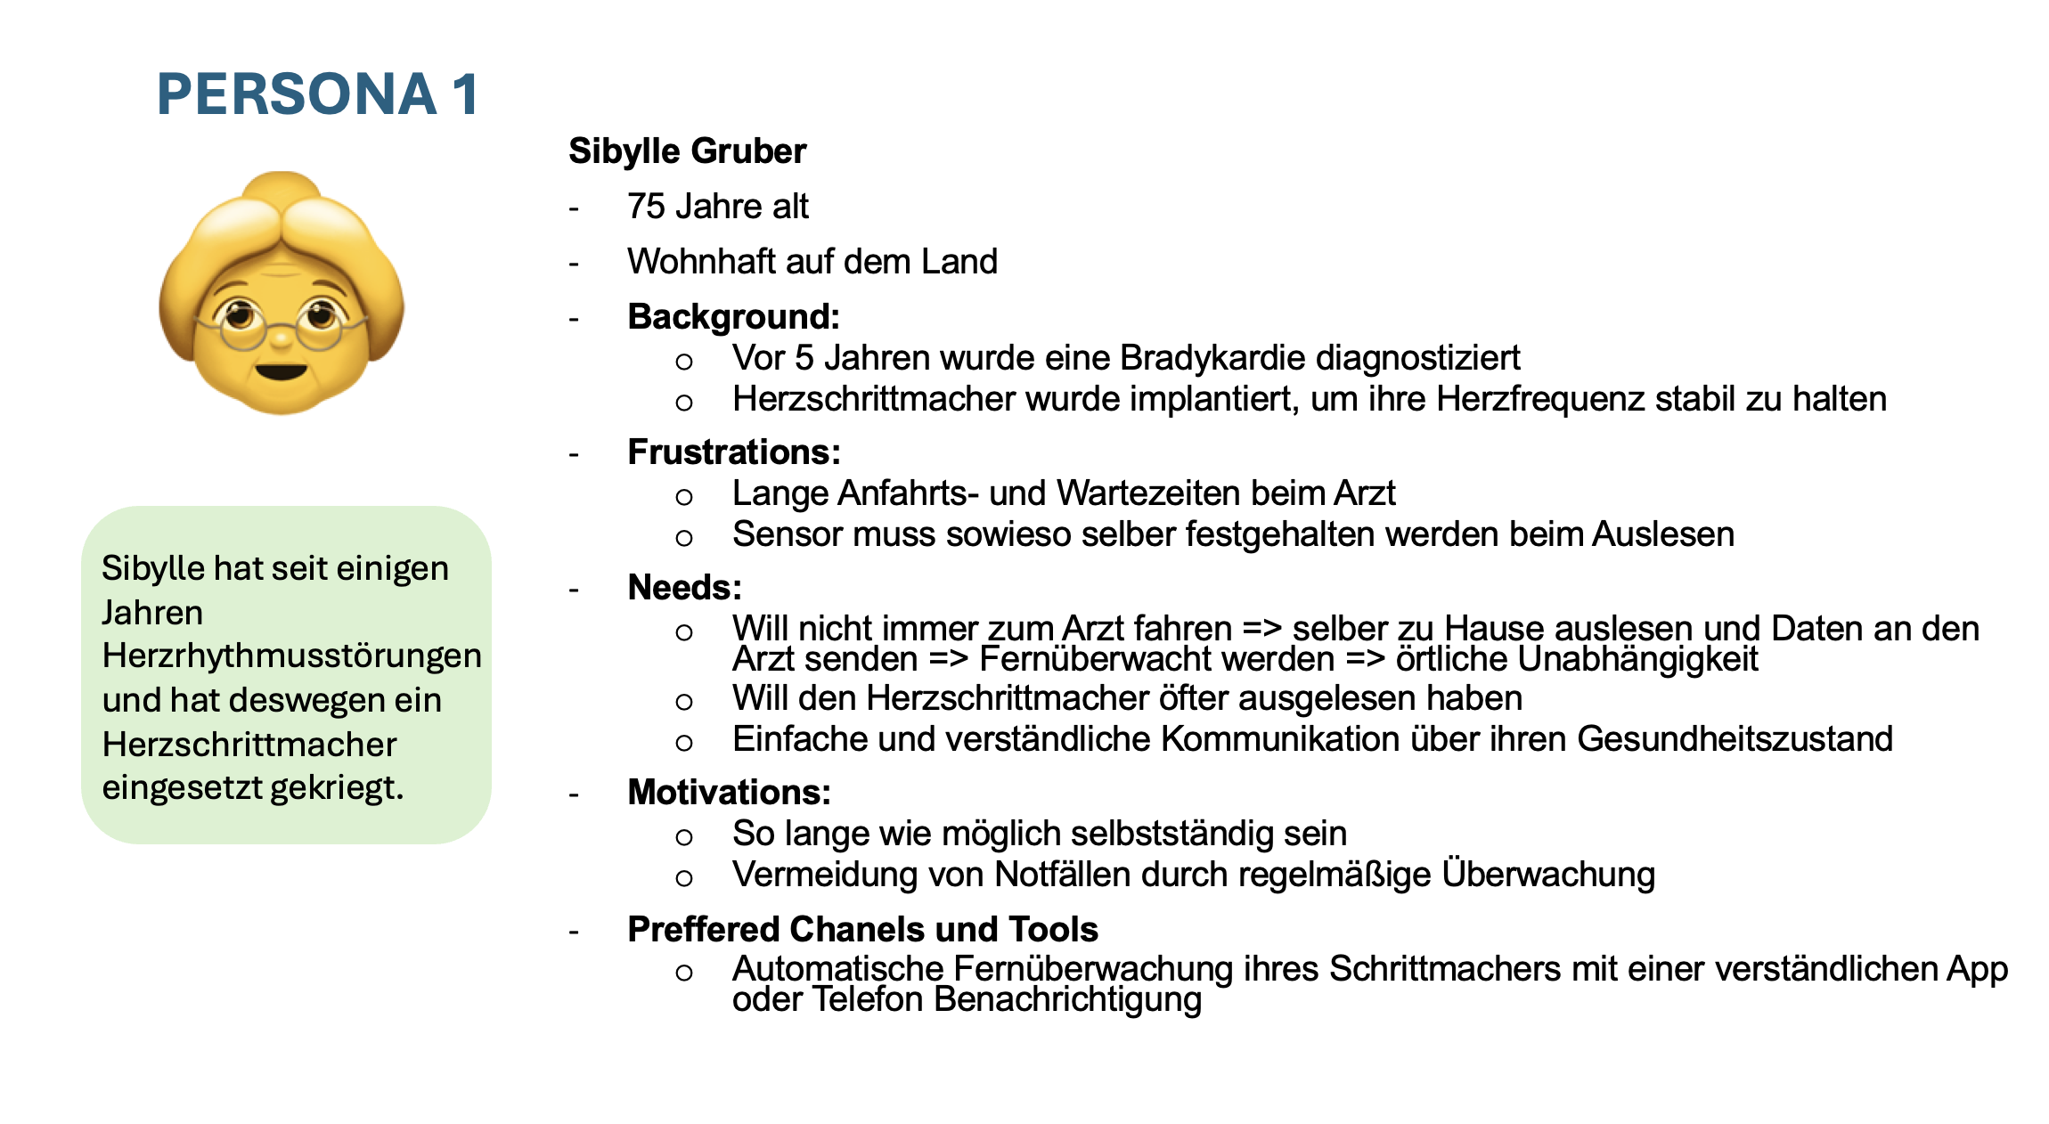
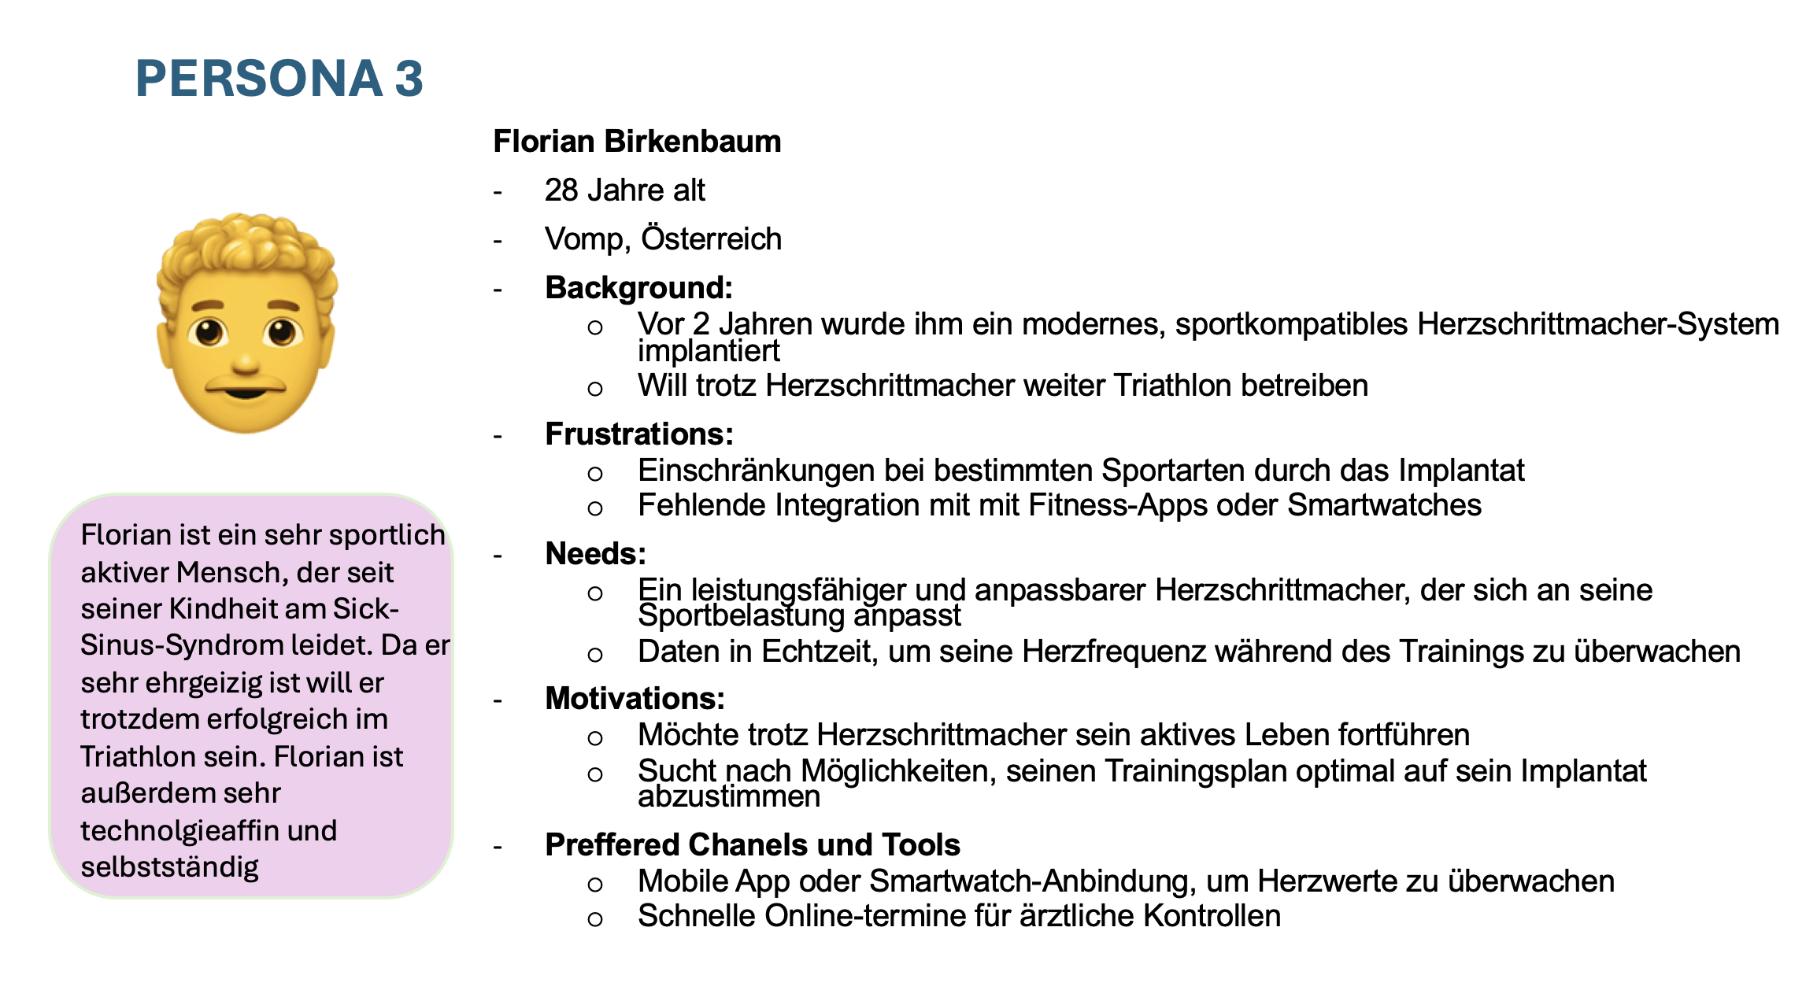
PERSONA
PERSONA

Slide 10
MARKTCHANCE & POSITIONIERUNG
Marktlücke & Mehrwert unseres Produkts
Derzeitige Systeme meist nur durch Klinikpersonal benutzbar
Fehlende benutzerfreundliche Heimlösungen für Patient*innen
Unser Produkt bietet:
Implantat-Finder + Datenauslesung
Intuitive Nutzung durch Patien*innen
Automatische, sichere Datenübertragung an Ärzt*innen
➔ Ein Gerät, das Selbstständigkeit stärkt und das Gesundheitssystem entlastet

Slide 11
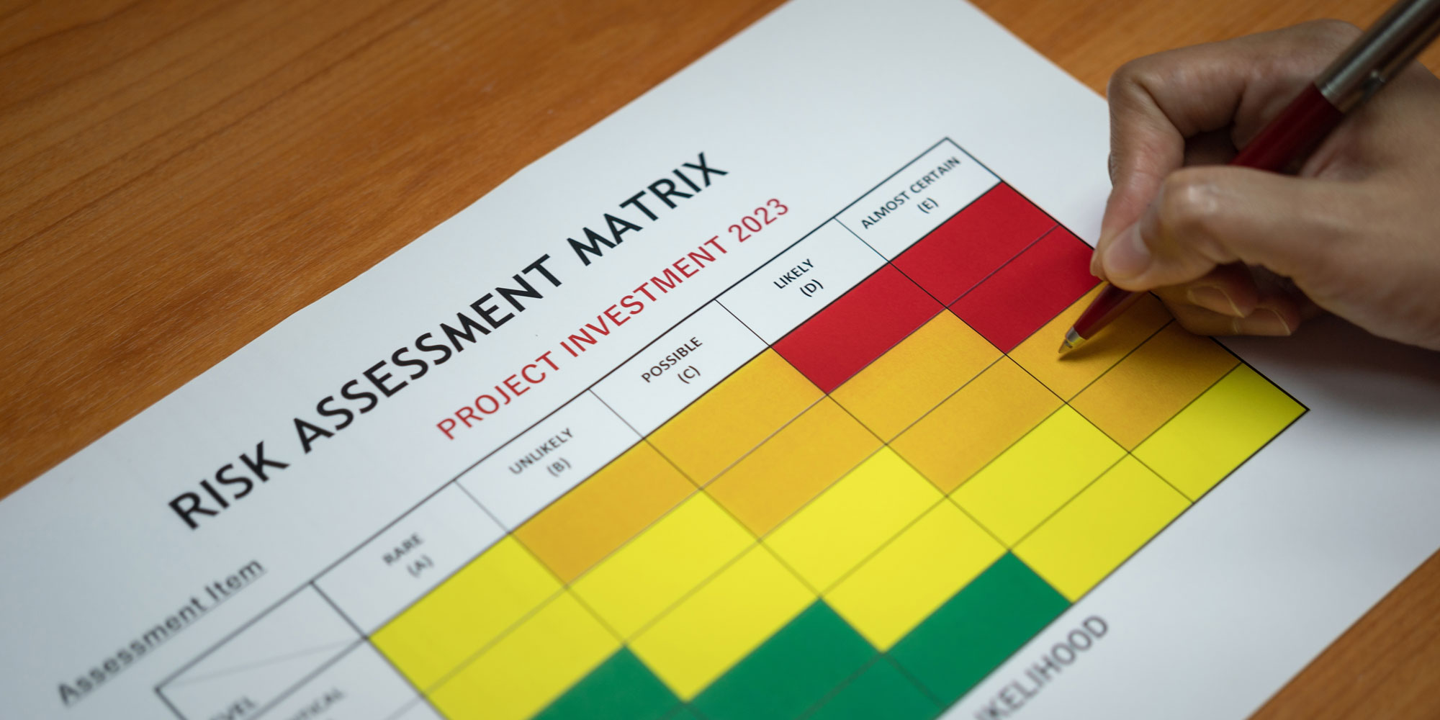
Risikoanalyse

Slide 12
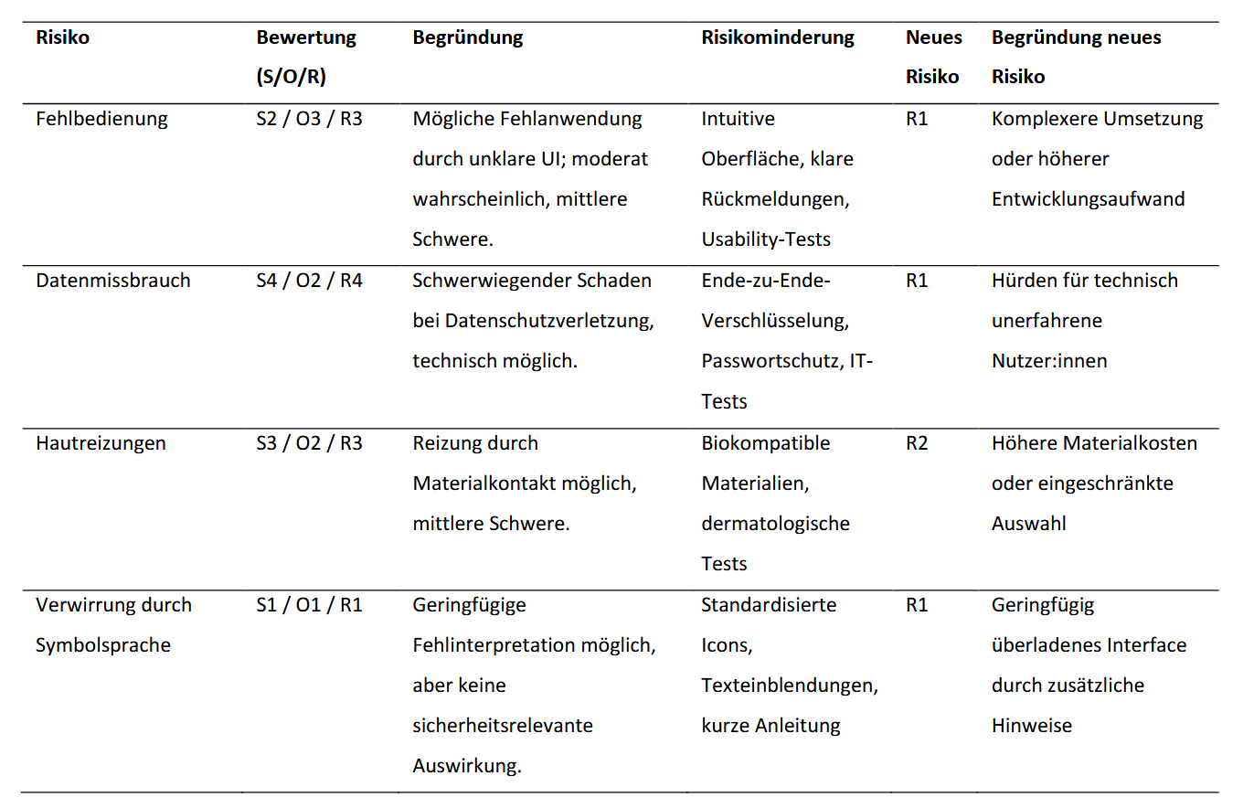
Risikoanalyse – Übersicht der analysierten Risiken (S/O/R)
Bewertung anhand von Schadensausmaß (S) und Eintrittswahrscheinlichkeit (O)

Slide 13
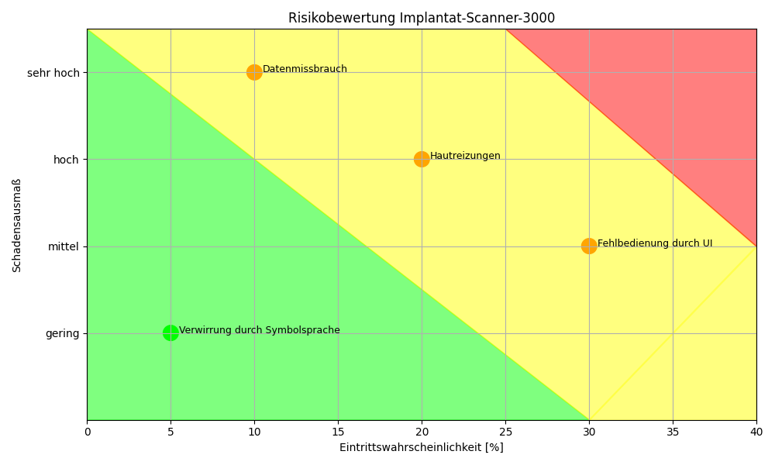
Risikomatrix
O1 | 0–5 %
O2 | >5–15 %
O3 | >15–30 %
O4 | >30–50 %
O5 | >50–100 %
Die Matrix zeigt, wie stark ein Risiko eingeschätzt wird – je weiter oben rechts ein Punkt liegt, desto dringender ist der Handlungsbedarf.

Slide 14
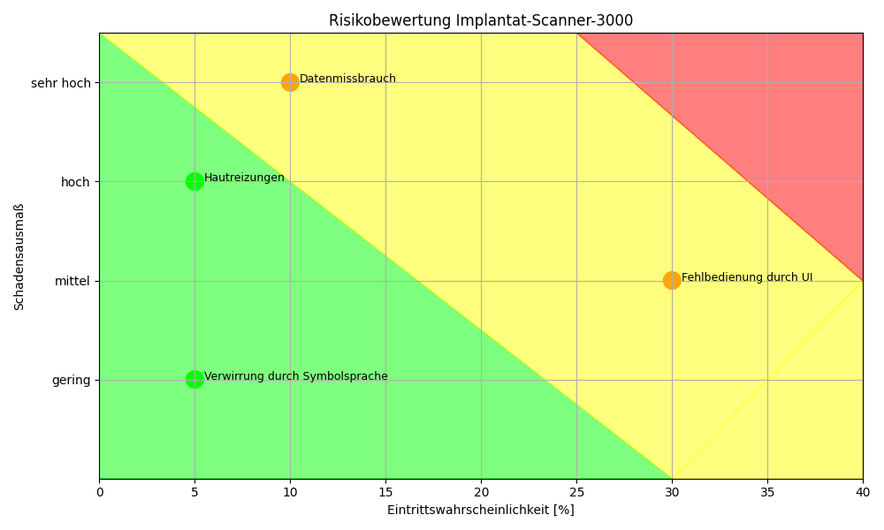
Risikomatrix
O1 | 0–5 %
O2 | >5–15 %
O3 | >15–30 %
O4 | >30–50 %
O5 | >50–100 %
Test nach ISO 10993
Hautreizungen selten, aber unangenehm → durch geprüfte Materialien auf R1 reduziert

Slide 15
Requirements
[REQ-001] Sicherheit und Hautverträglichkeit
[REQ-002] Akkulaufzeit von mindestens 6 Stunden
[REQ-003] Geräteform und Ergonomie
[REQ-004] Lokalisierung elektronischer Implantate
[REQ-005] Bluetooth- oder USB-Verbindung
[REQ-006] CE-Kennzeichnung & medizinische Zulassung
[REQ-007] Kommunikation mit Implantaten
[REQ-008] Kompatibilität mit gängigen Implantatherstellern
[REQ-009] Detektionstiefe bis 5 cm unter der Haut
[REQ-010] Einfache Benutzeroberfläche

Slide 16
[REQ-001] Sicherheit und Hautverträglichkeit
Unique identifier: REQ-001
Title: Sicherheit und Hautverträglichkeit
Source of requirement (Stakeholder): Nutzer, Regulierungsbehörden
Version: 1.0
Author: [Dominc]
Description of the requirement: Das Gerät darf keine schädliche Strahlung aussenden und muss für den Hautkontakt geeignet sein.
Reason of the requirement: Schutz der Gesundheit und Einhaltung regulatorischer Vorgaben.
Goal: Kein Nachweis schädlicher Strahlung, dermatologische Tests bestanden.
Priority: Hoch

Slide 17
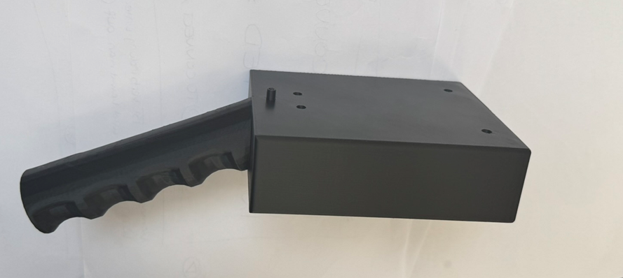
Prototyp Usability Tests
Erster additiv gefertigter Prototyp für UI/UX Tests
Zwei Protypen in Einem zusammengefasst:
verschiedenen Knopf-Platzierungen testbar
Ressourcen-schonend
Getestet wird:
Knopf-Platzierung
Display Interaktion

Slide 18
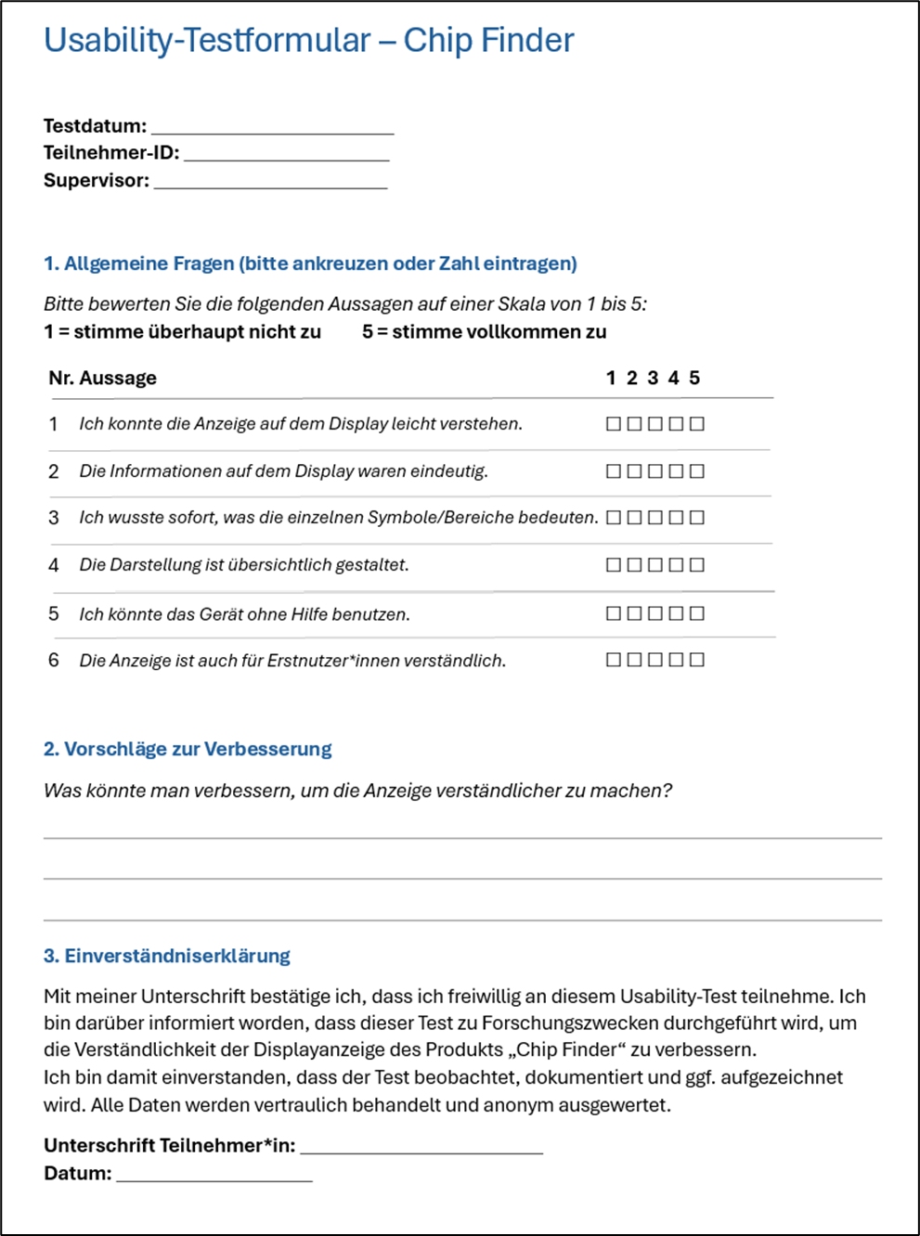
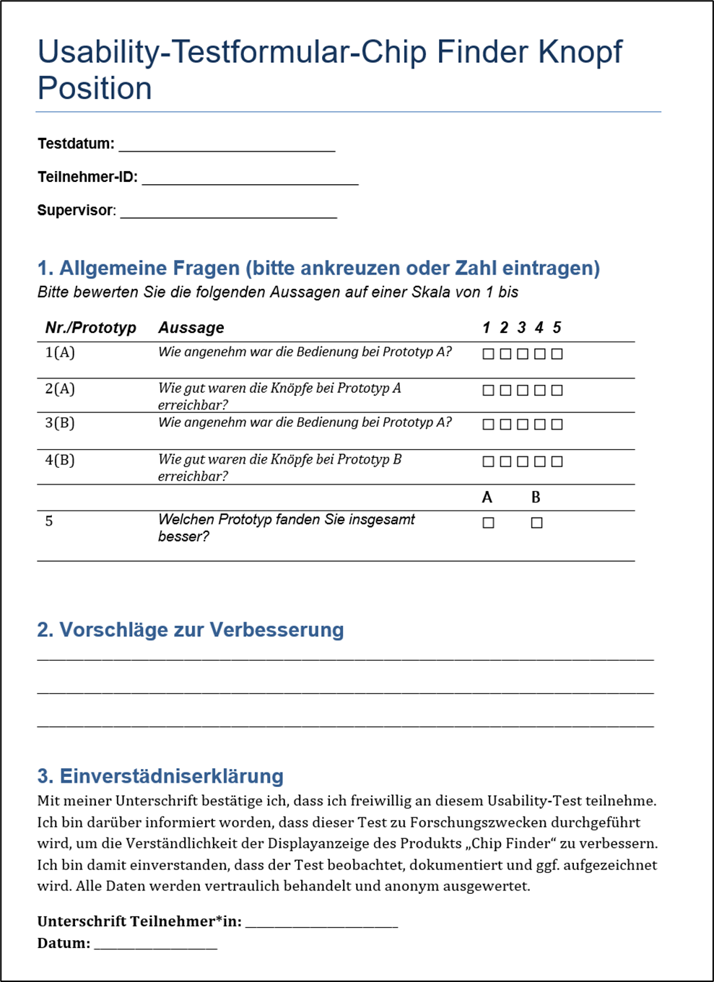
Usability Testbögen

Slide 19
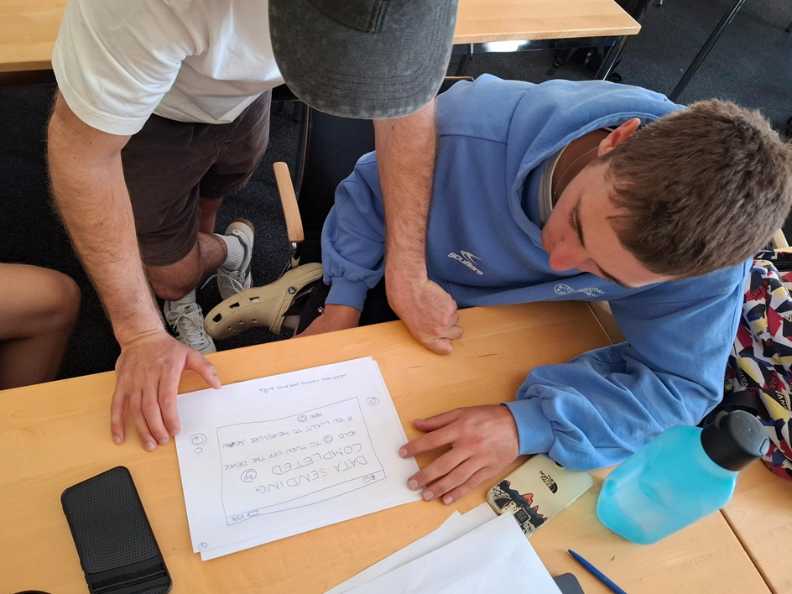
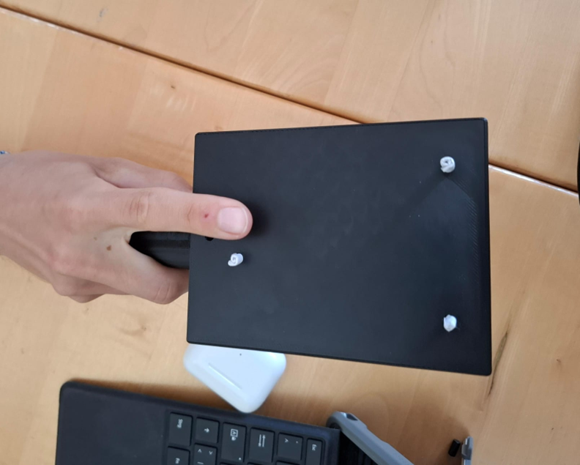
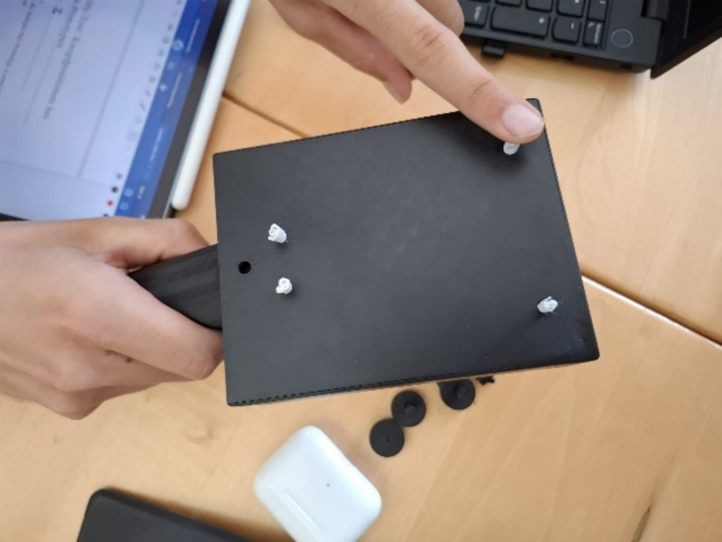
Usability Tests
Display-Interaktion
Knopf-Platzierung

Slide 20
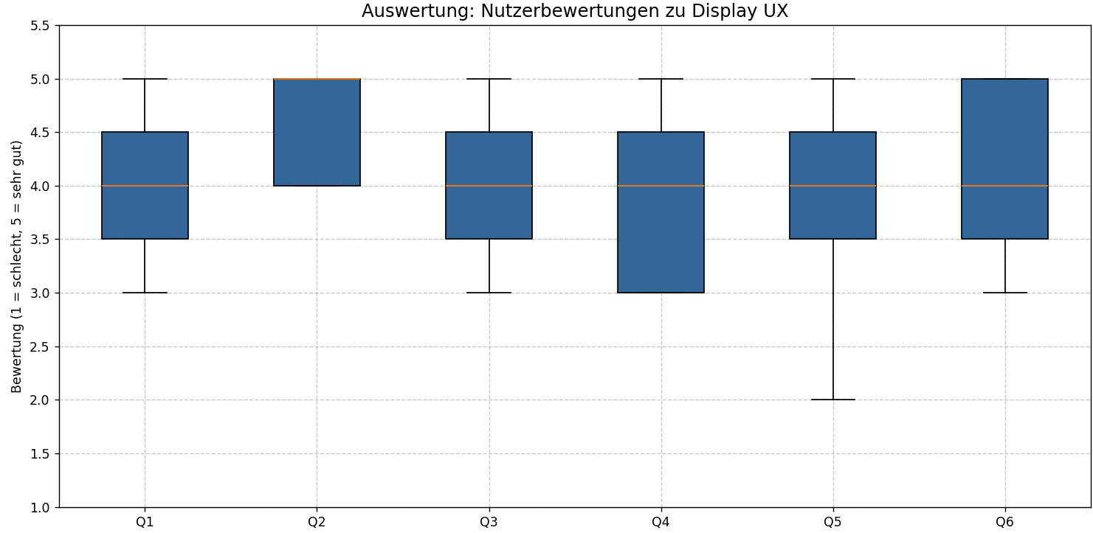
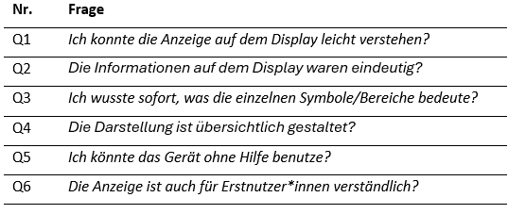
Usability Tests
Display-Interaktion

Slide 21
Usability Tests
Display-Interaktion
Knopf-Platzierung

Slide 22
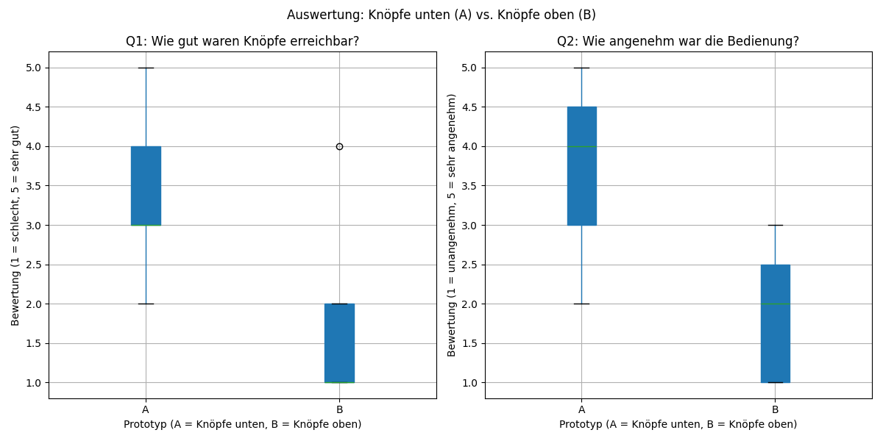
Usability Tests
Knopf-Platzierung

Slide 23
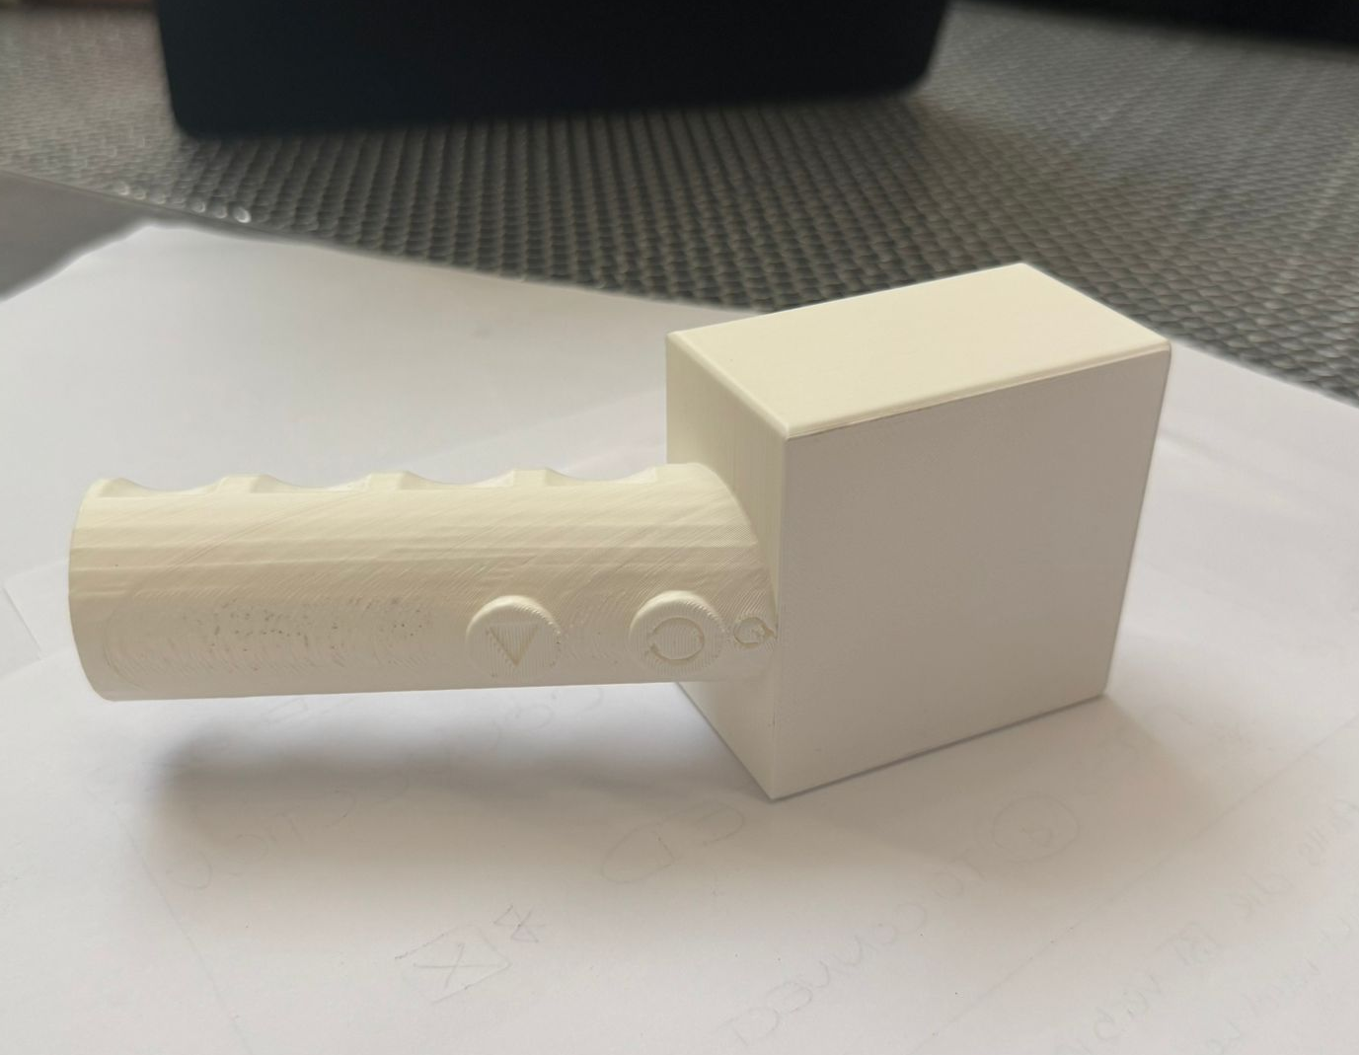
Usability Tests Learnings
Ergonomie & Griff
Ergonomischer Griff mit vier Fingermulden bleibt erhalten
Maße basieren auf Handdaten → komfortable Nutzung
Griff gekürzt → besser für kleinere Hände
Tastenbedienung
Knöpfe neu positioniert → gut mit Daumen erreichbar
„Zurück“-Taste mit Doppelfunktion (kurz: Zurück / lang: Aus) → Hinweis auf Display: „Zum Ausschalten 3 Sekunden gedrückt halten“

Slide 24
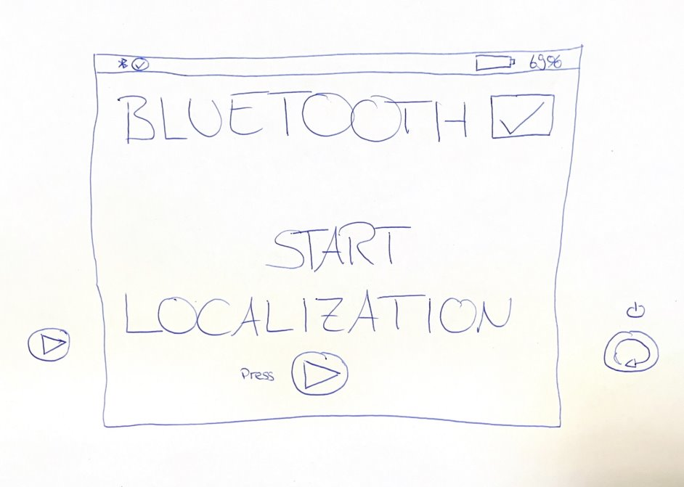
Usability Tests Learnings
Display & Benutzeroberfläche
Abgeschrägte Displayfläche überarbeitet → kompakter & platzsparender
Genügend Platz für Bildschirmmodul bleibt erhalten
UI-Test zeigte anfängliche Verwirrung bzgl. Bedienart (Touch vs. Tasten)
Lösung: Bei jeder Aktion erscheint ein Symbol des zugehörigen Knopfs → klare Rückmeldung zur Bedienung

Slide 25
Summativer Testplan
Überprüfung der Gebrauchstauglichkeit im realen Anwendungskontext
Sicherstellen, dass das Gerät intuitiv, sicher und effektiv nutzbar ist
Rückmeldung direkt von Nutzerinnen mit echtem Anwendungsinteresse (z. B. Patient*innen mit implantiertem Chip)

Slide 26
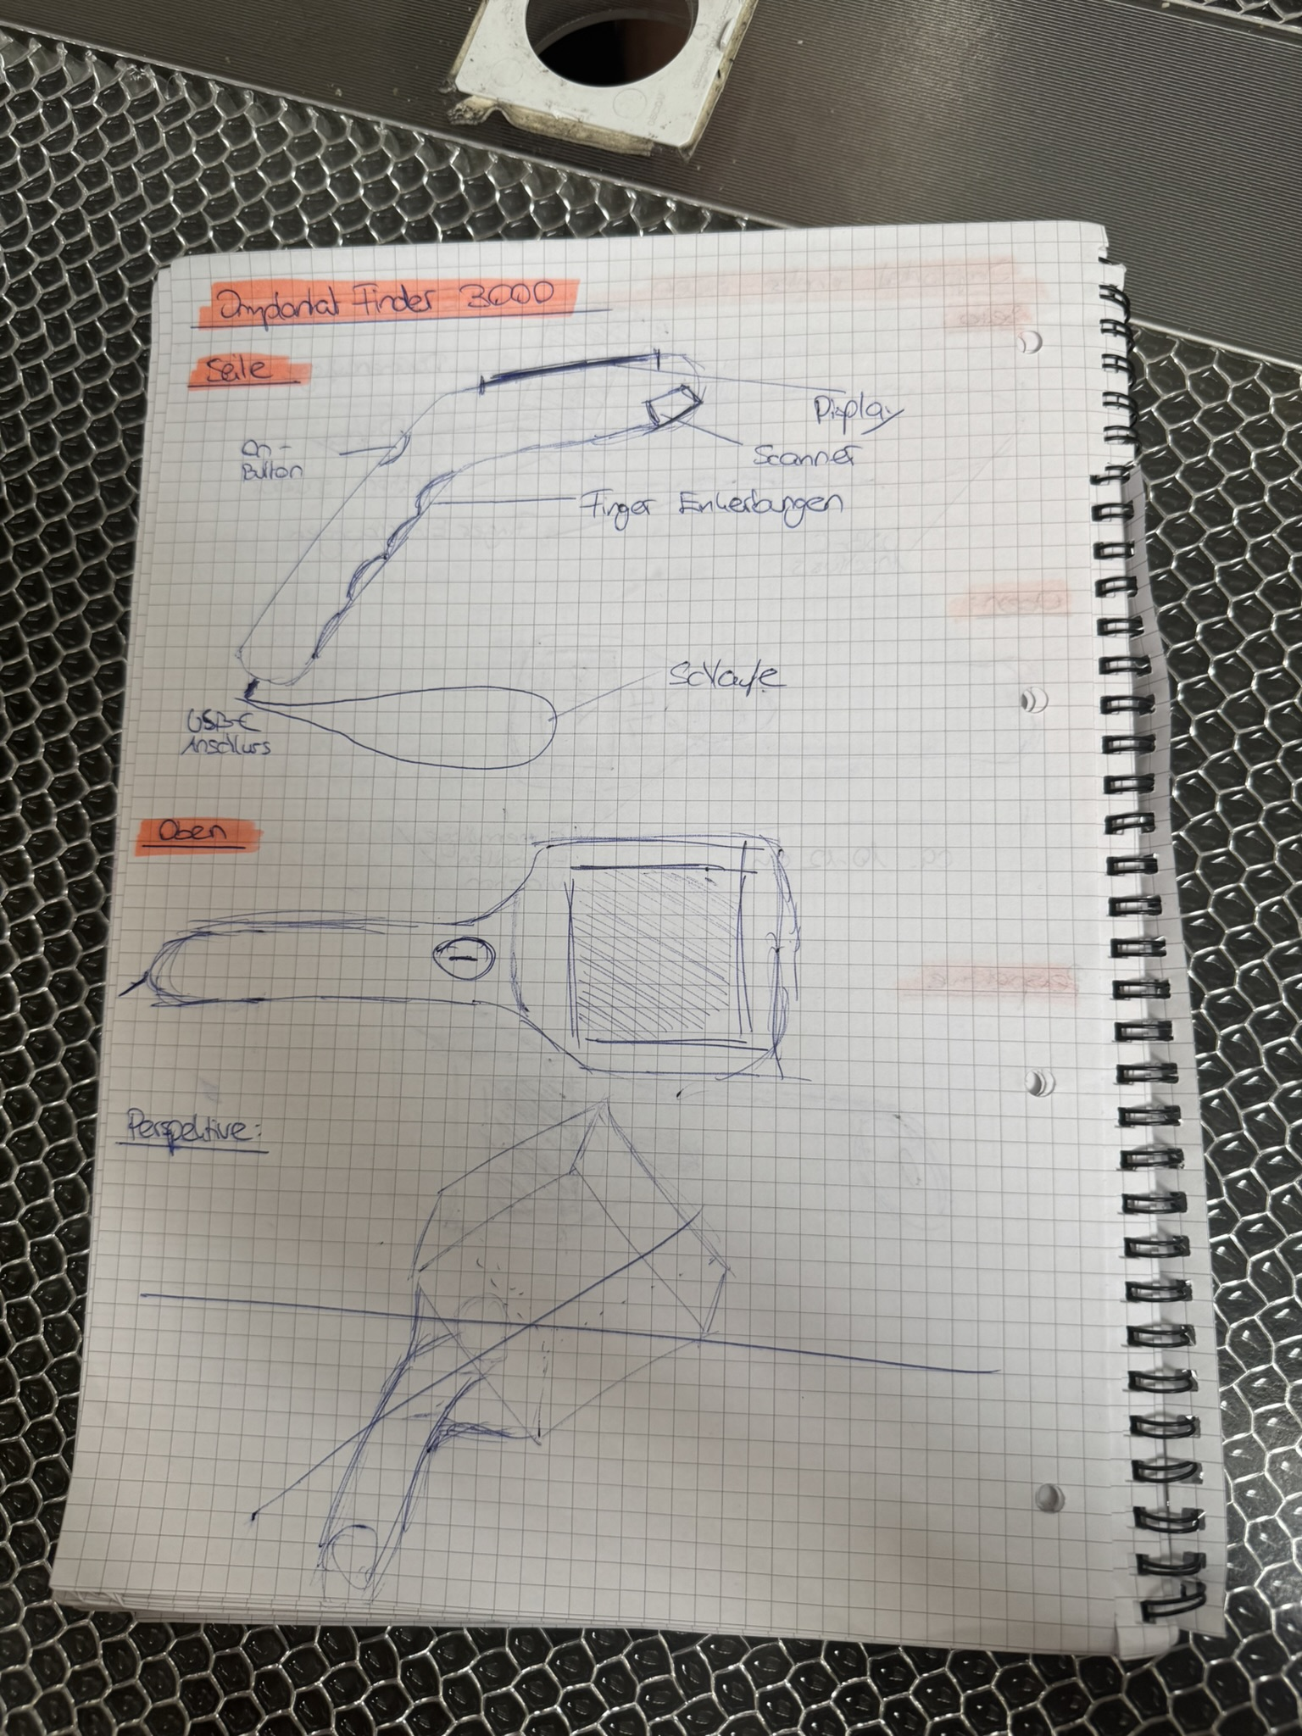
Finaler Prototyp
Nächste Sketche:
Bildschirm und Ergonomie Einheit getrennt
Knopf Bedienung
Einfluss von Test Learnings
→ vor allem Produkt Maße

Slide 27
Finaler Prototyp
Änderungen:
Kleinere Griff
Zwei Knöpfe auf dem Griff Platziert
Bildschirm Modul kleiner

Slide 28
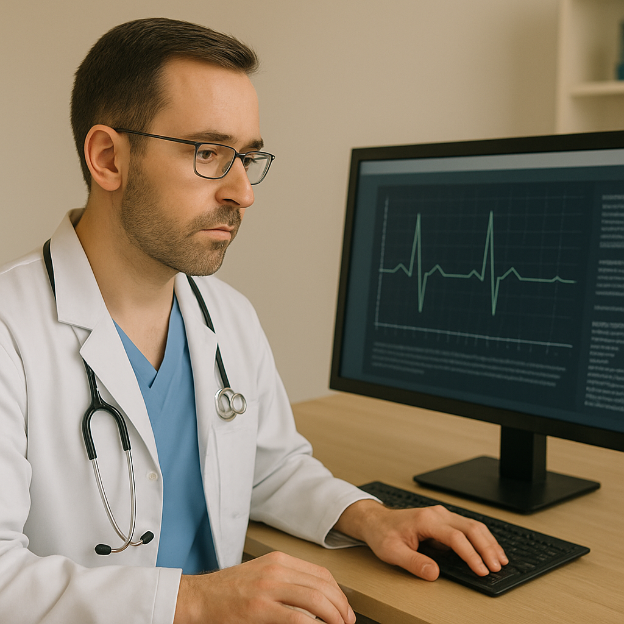
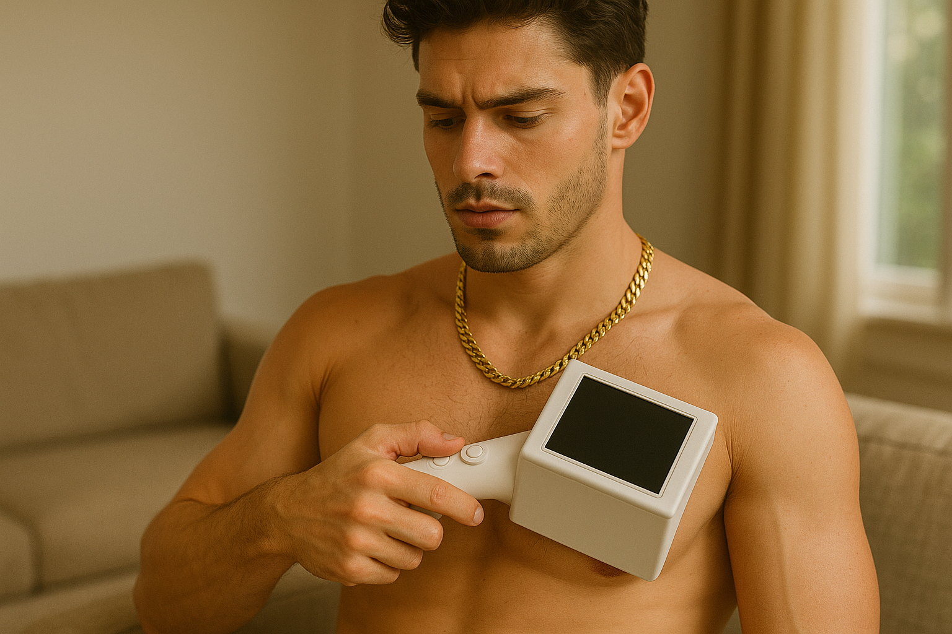
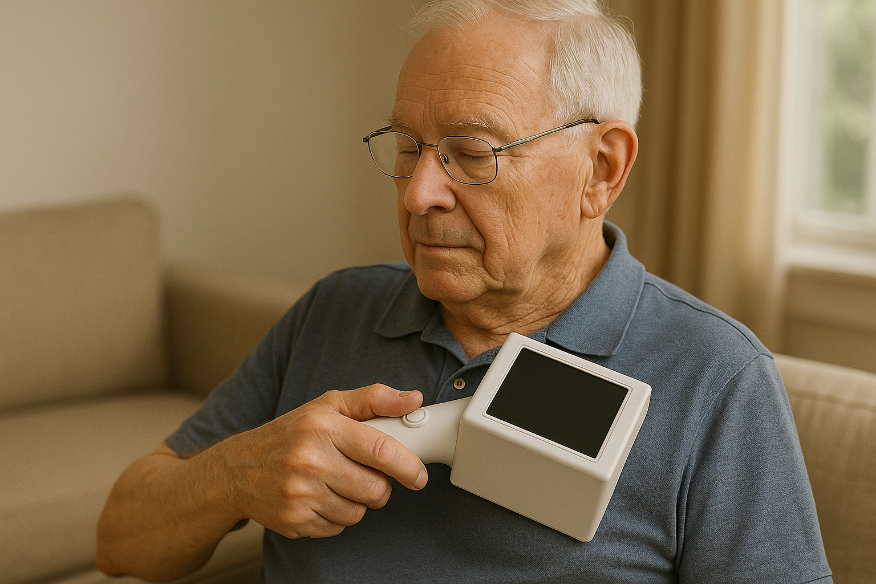
Renderings

Slide 29
Danke für Ihre Aufmerksamkeit

